Slide 1


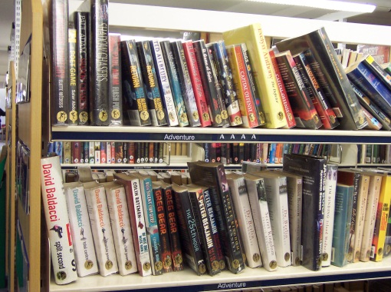
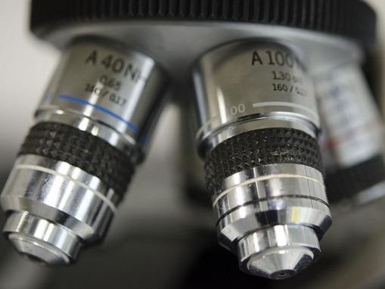

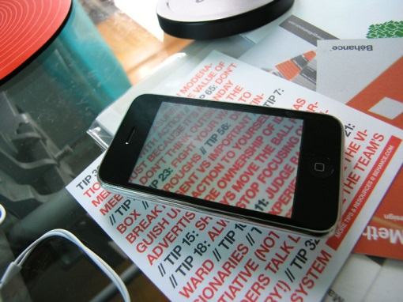

Korea’s No.1 Smart Academic Knowledge Platform

Slide 2


DBpia는?
제공 논문 수 기준 국내 1위 지식 플랫폼, DBpia!
DBpia는 국내 학술저널, 전문잡지, 전자책, 웹DB, 동영상강좌 등을 제공하는 온라인 서비스로,
초록, 목차 등 논문의 서지정보 열람은 물론, full-text 다운로드가 가능합니다.
DBpia가 서비스하는 간행물 수는 SCI급 저널을 포함하여 약 2,000종 이며,
매월 1만여 편의 새로운 논문이 업데이트 되고 있습니다.
학술논문부터 참고자료까지,
여러분의 든든한 동반자 DBpia와 함께 여러분의 연구활동을 시작하세요.

Slide 3

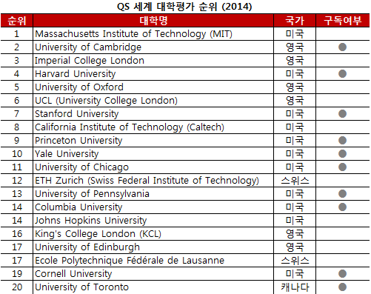
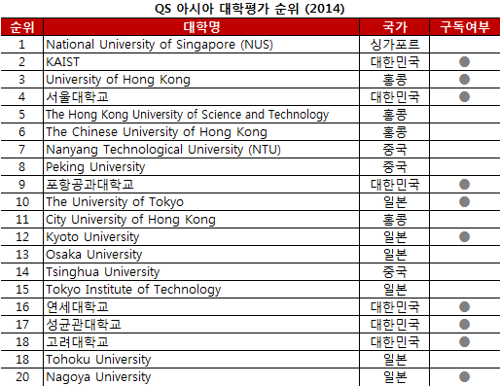
Partners (1) – 대학, 연구소
세계 / 아시아 대학 20위권 대학 중,
50%가 DBpia 구독
국내 4년제 대학 대부분이 DBpia 구독
2014년 9월 현재 이용기관 수
- 대학 약 260 개
- 해외대학 약 70 개
- 공공도서관 약 33 개
- 국책/공공기관 약 200 개
- 기업체 약 60 개

Slide 4


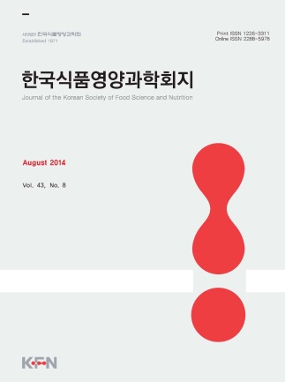
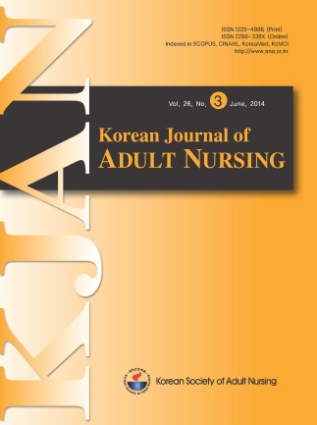
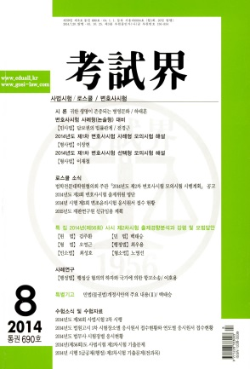
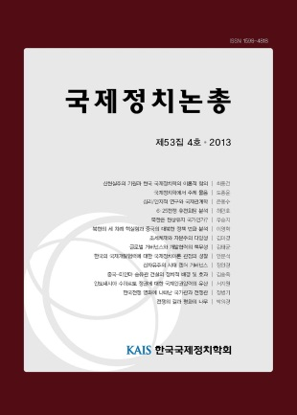

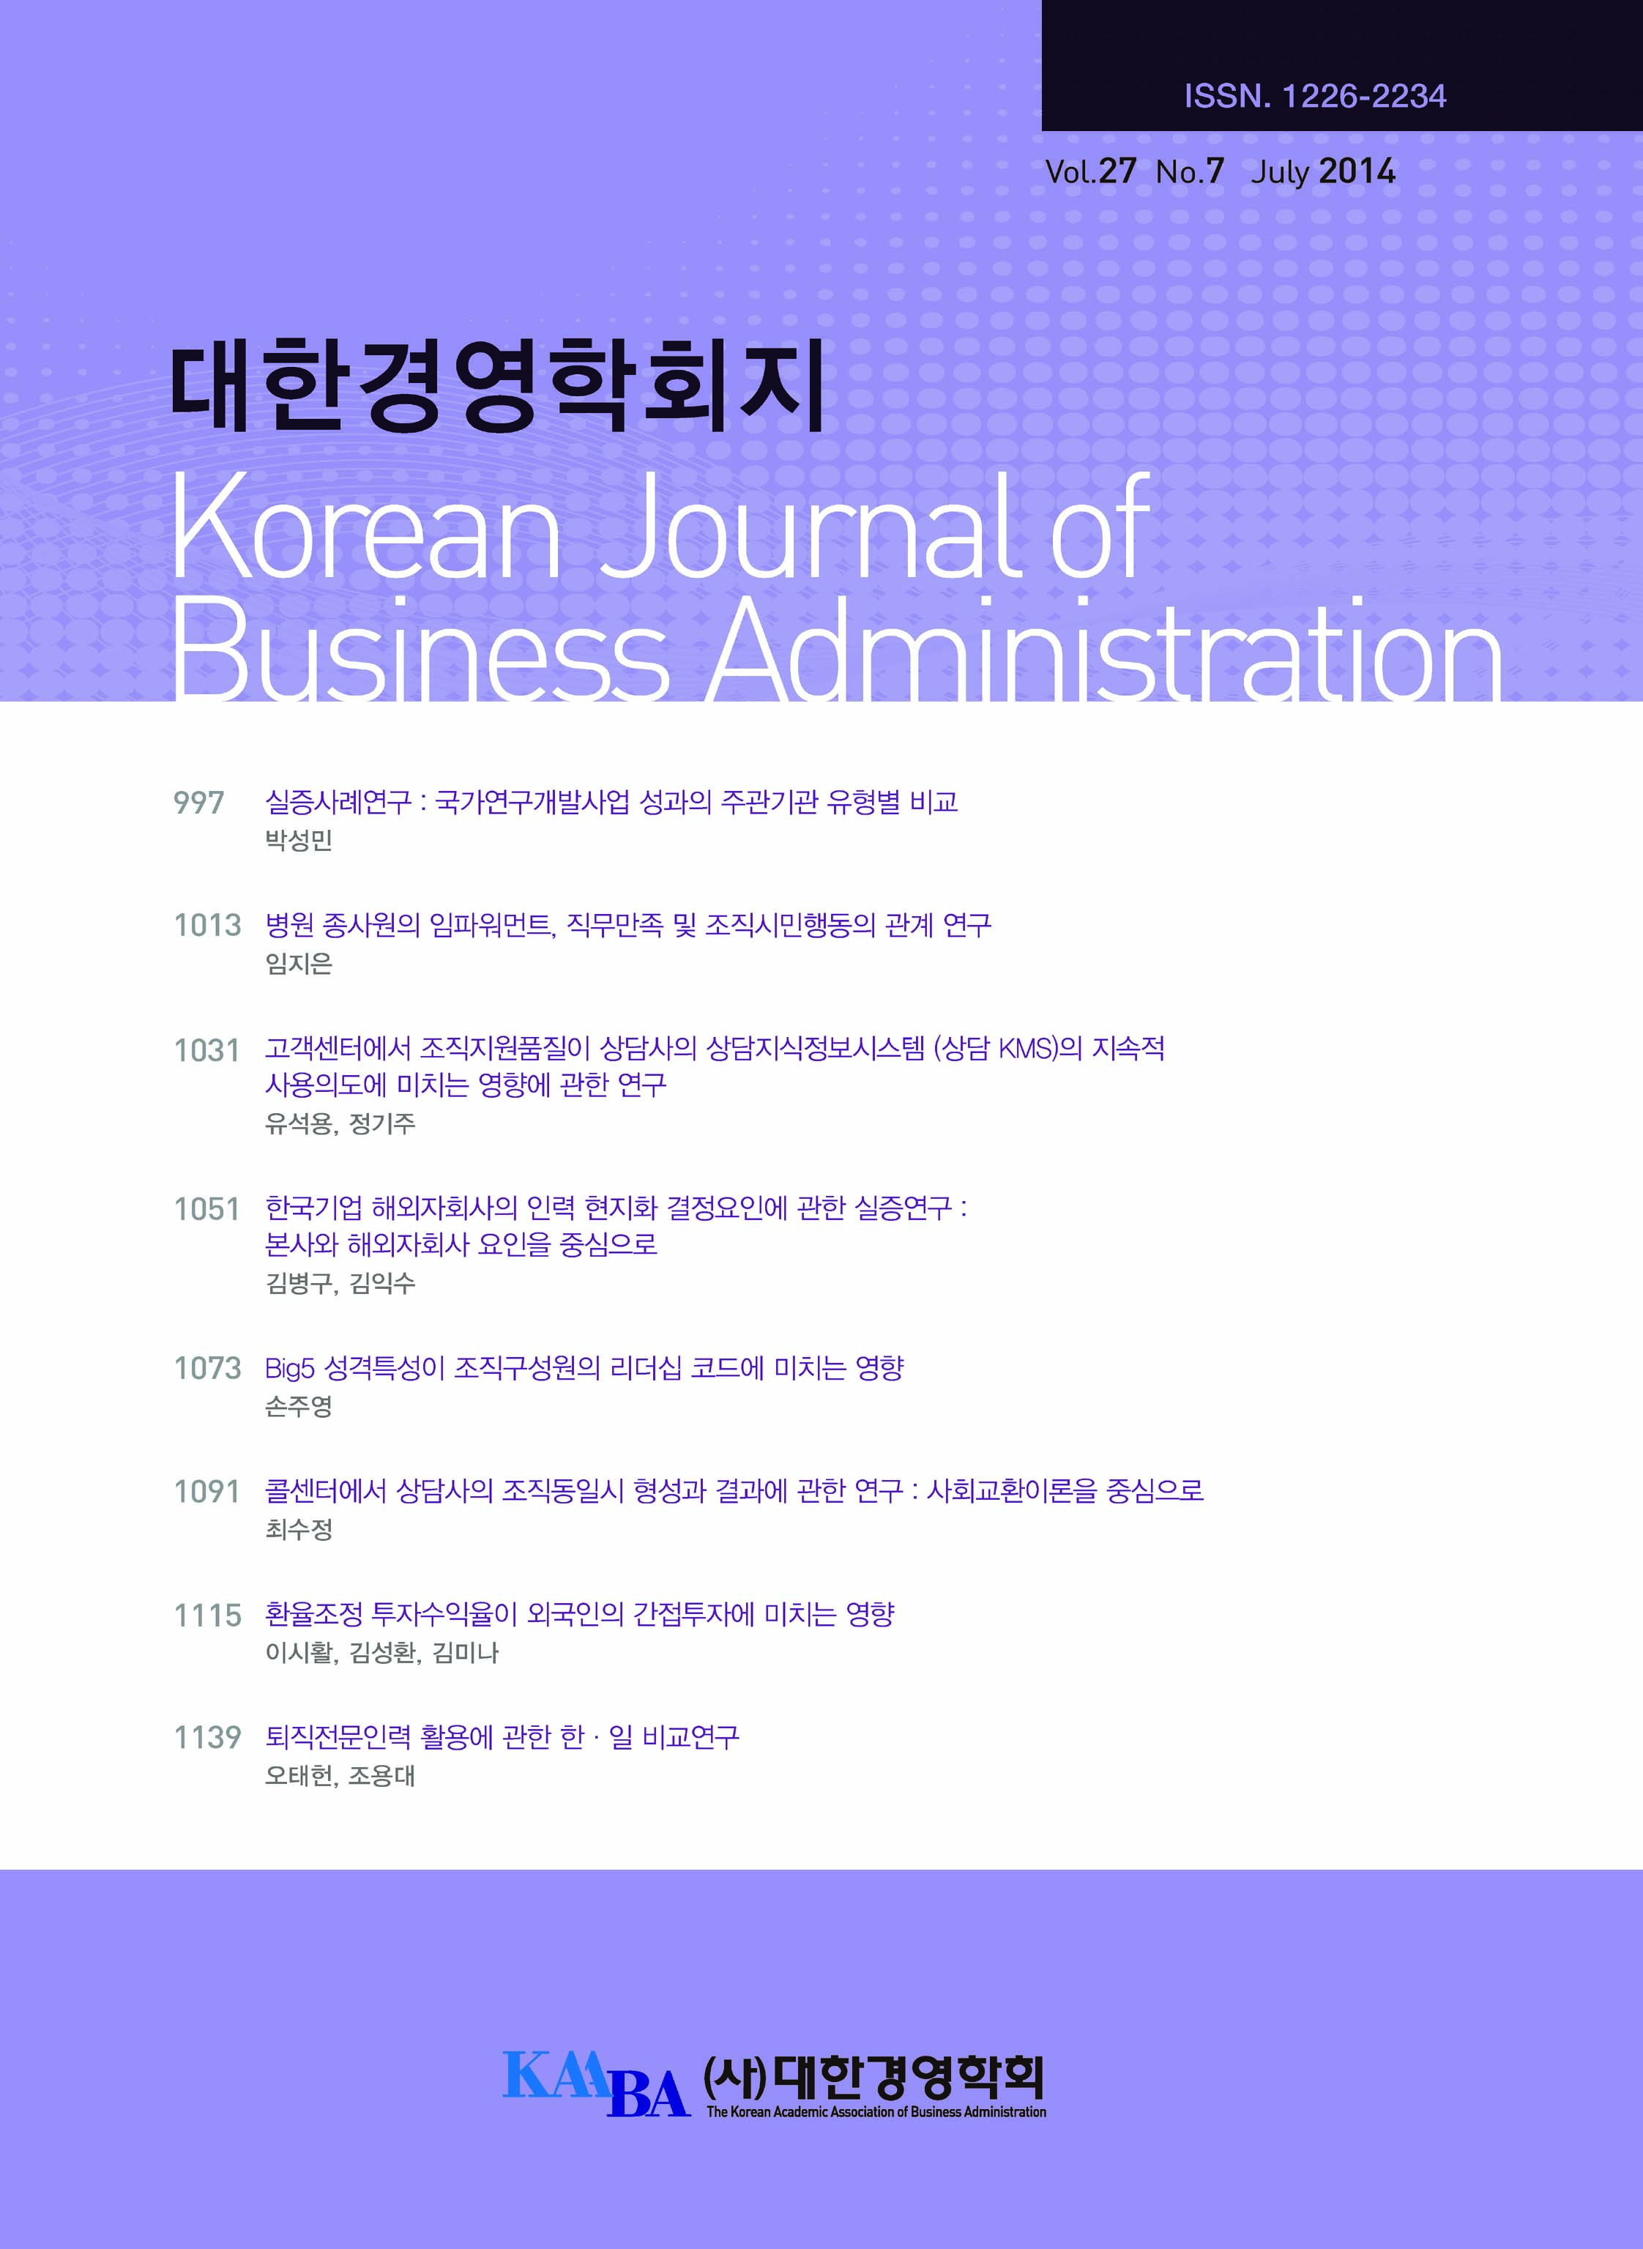
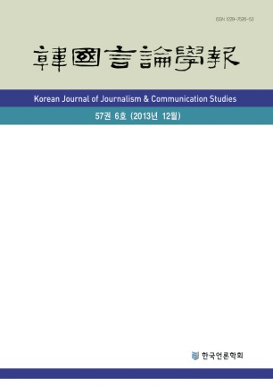
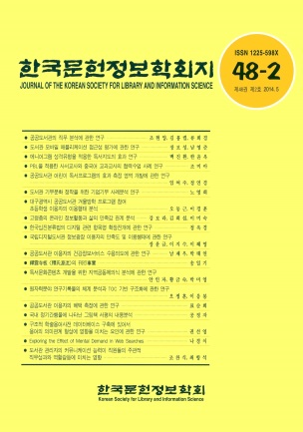
Partners (2) – 학회, 출판사
전 주제 2,000종 간행물 제공 (학술대회지, 상업 학술잡지 포함)
분야: 사회학
등재: KCI등재, SSCI
분야: 기계공학
등재: KCI 등재, SCOPUS
분야: 자연과학
등재: KCI 등재
분야: 의약학
등재: SCOPUS
분야: 법학
등재: 미등재
분야: 정치학
등재: KCI 등재
분야: 체육학
등재: KCI 등재
분야: 경영학
등재: KCI 등재
분야: 언론학
등재: KCI 등재
분야: 문헌정보학
등재: KCI 등재

Slide 5
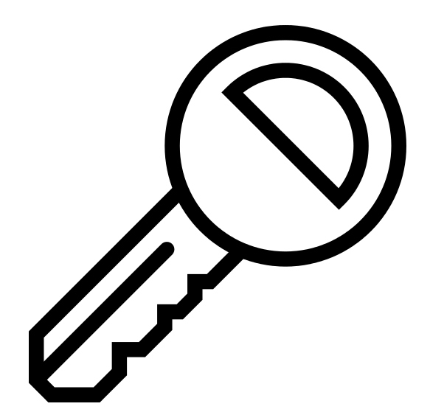
How to Access
How to Access?
How to Access

Slide 6
인증방식
이용기관 내부에서 인증
  1) 기관 내부에서 DBpia를 사용하도록 설정된 IP를 통해 자동 인증
이용기관 외부에서 인증
  1) Proxy Server 방식
  - 도서관 홈페이지에 로그인 및 교외 접속 활성화 후, DBpia 접속
  2) 아이디/비밀번호 로그인 방식
  - DBpia 사이트에 이용기관에서 부여 받은 아이디/비밀번호로 로그인하여 인증
  3) 배너인증 방식
  - 이용기관 홈페이지에 로그인 후, 홈페이지 내의 DBpia 배너를 클릭하여 인증
  4) 간편교외 인증방식
  - DBpia 개인회원 계정으로 로그인하여 인증

Slide 7
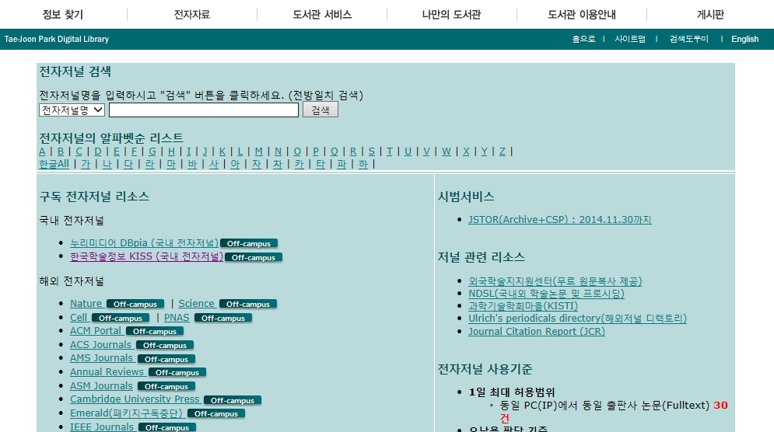
접속하기 (1) – PC 환경 (도서관 홈페이지를 통한 접속)
중앙도서관 홈페이지 접속 →
상단 메뉴 > “전자자료” 클릭 →
국내 전자저널에서 DBpia 바로가기 클릭
Click!

Slide 8
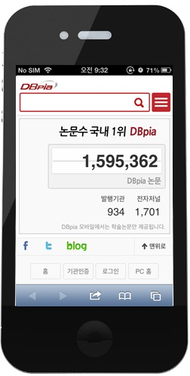
접속하기 (2) – Mobile 환경
내 손안의 연구도우미, Mobile DBpia는?
모바일 기기에서도 DBpia의 논문을 검색, 다운로드 가능
애플 앱스토어, 구글 플레이에서 “DBpia”를 검색한 후, 앱을 설치하거나, m.dbpia.co.kr로 접속 후 이용
인증방식
① 이용기관 내부에서 접속
기관 내 Wi-Fi로 인터넷에 접속 시, 자동 기관 인증
② 이용기관 외부에서 접속
아이디/비밀번호 인증 방식
  이용기관에서 부여 받은 대표 아이디/비밀번호를 입력 후 이용
  모바일 자관인증을 신청한 기관은, PC버전에 로그인하는 것과 동일한 회원정보(ID/PW)로 로그인 가능

Slide 9
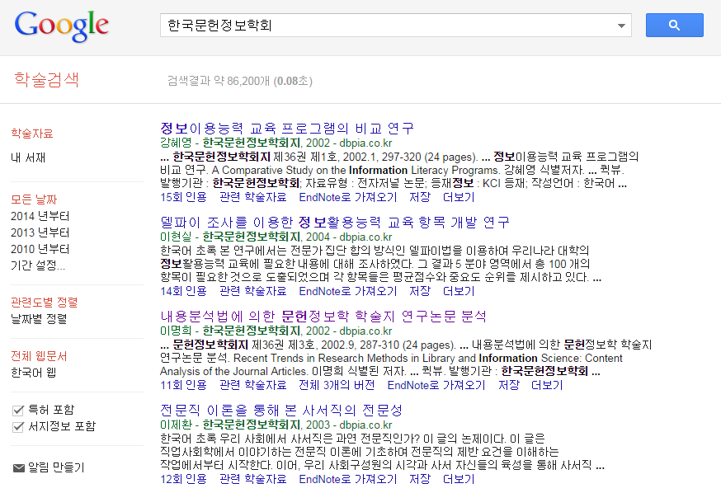
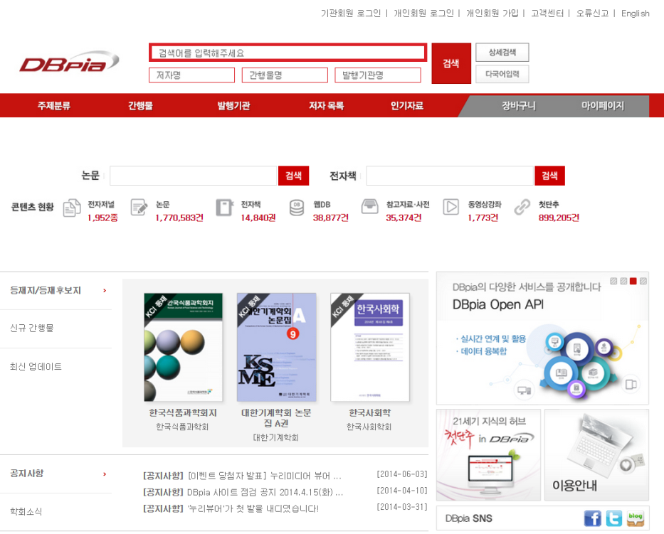
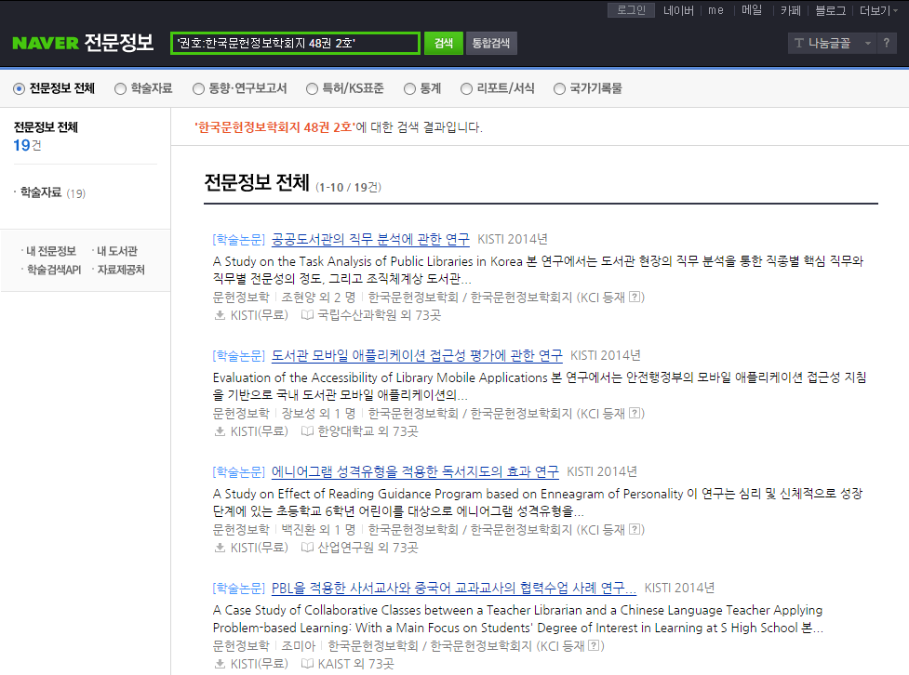
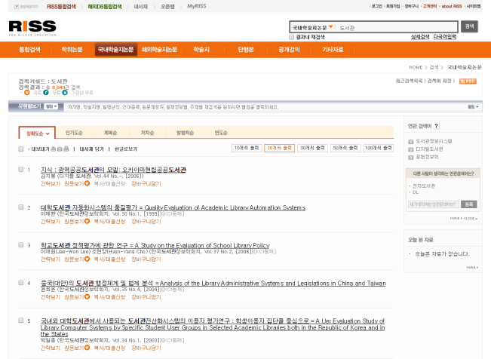
접속하기 (3) – 포털 및 검색엔진을 통한 접속
Google Scholar
Google, 네이버 등 포털 및 검색엔진,
RISS 등 제휴 사이트를 통해
DBpia 논문 검색 가능
DBpia와 제휴 사이트 간 데이터 송/수신에 약 2주~1개월 이상의 시차가 발생하므로, DBpia에 직접 접속하는 것이
최신 정보 획득에 효율적
네이버 전문정보
RISS 학술검색

Slide 10

How to Access?
Search & Browse

Slide 11
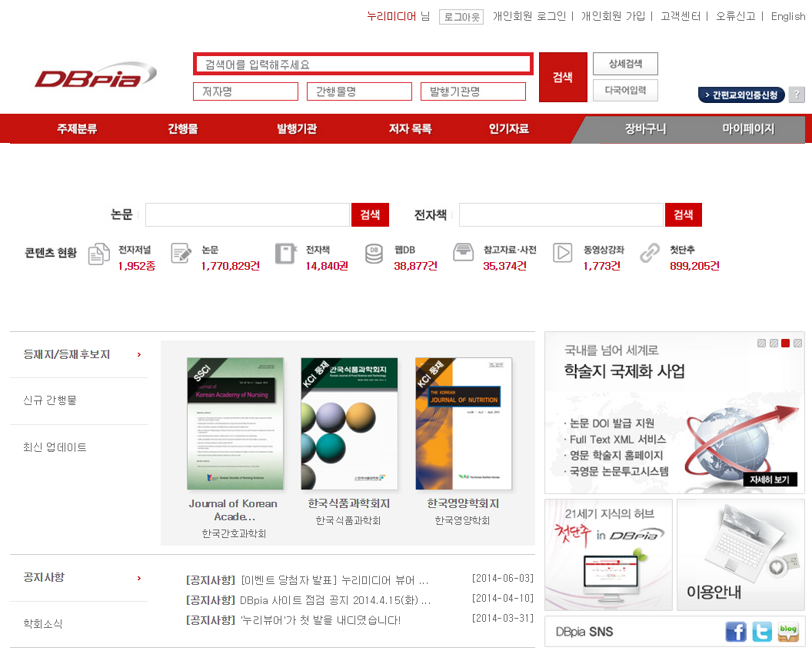
첫 화면 구성
기관회원 인증 확인 영역
기관회원으로 인증된 경우,
소속 기관명이 붉은 글씨로 출력
기관회원은 소속기관의 구독 자료의 무료 이용가능
기본 검색창
논문 & 전자책 검색창
브라우즈 (탐색) 바
주제분류별 간행물, 유형별 간행물, 발행기관, 저자별 논문 목록 등을 탐색할 수 있는 메뉴 제공

Slide 12
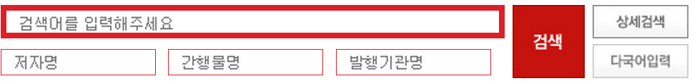
기본검색
▶ 통합 검색창
통합 검색창(상단 굵은 검색창)에 키워드 혹은 문장(논문 제목 등)을 입력하여 검색
논문의 모든 검색필드를 대상으로 검색하므로, 검색 결과 수가 가장 많음
검색할 논문의 출처 등을 명확히 알지 못하거나, 광범위한 범위를 대상으로 검색할 때 이용
▶ 필드별 검색창
통합 검색창 하단의 저자명, 간행물명, 발행기관명 검색창에 키워드를 입력하여 검색
저자 등 논문의 특정정보를 사전에 인지하고 있거나, 특정 간행물에 대해서만 검색할 때 이용
각 검색창에 입력된 키워드는 And 조합된 검색결과 출력
  → 통합 검색창에 ‘도서관’ + 저자명 검색창에 ‘홍길동’ = ‘도서관’으로 검색된 결과 중, 저자명이 ‘홍길동’인 검색결과 출력
저자명 검색창에 ‘저자명 일치 검색’ 적용
  → 외자가 많은 한국인 이름의 특성을 고려, 저자명 검색창은 저자명이 완전히 일치하는 것만 검색
  → ‘김일’로 검색할 경우, 저자명이 ‘김일’인 것만 검색. 김일X(김일문, 김일자 등)은 검색되지 않음
▶ DBpia’s tip!
와일드 카드 활용
  → 저자명의 일부만 알고 있는 경우, 저자명 일부와 와일드카드(*)를 입력하여 검색
  → 저자명 검색창에 “김일*”로 검색할 경우, ‘김일’로 시작하는 모든 검색결과 출력

Slide 13
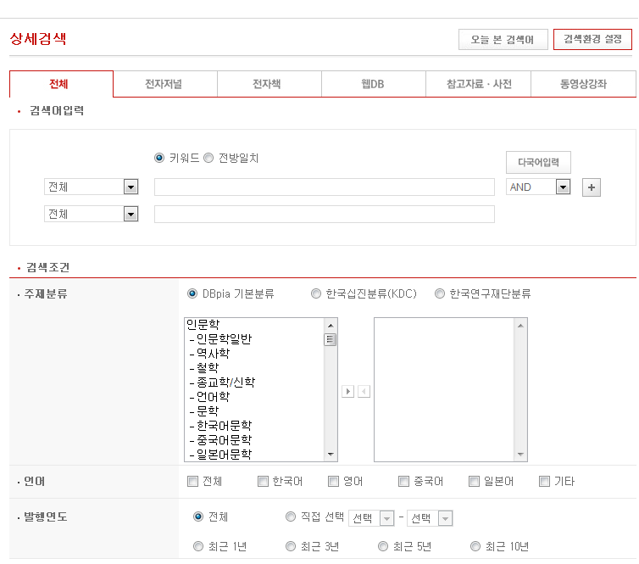
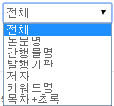
상세검색
자료유형선택
전자저널, 전자책 등 검색할 대상의 자료 유형을 지정하는 탭
* 각 자료유형에 따라 검색조건의 차이가 있으며, 각 기관의 구독 범위에 따라 이용이 불가능한 자료가 있음
검색필드 및 연산자 설정
검색 대상 필드(논문명, 간행물명, 발행기관명, 저자명 등)를 설정
검색어 추가
세 개 이상의 키워드를 사용할 때, 검색창 우측의 (+) 버튼을 클릭하여 검색창을 추가함
연산자 설정
두 개 이상의 검색어를 사용할 때, 연산자를 지정하여 검색 정확도 상승
AND : 입력된 검색어 모두 포함
OR : 입력된 검색어 가운데 하나 이상을 포함
AND NOT : 입력된 검색어 제외
검색조건 설정
주제분류(DBpia 기본분류, KDC 분류, 한국연구재단 분류) 및 논문 작성언어 등 검색 대상 자료의 속성을 지정하여 검색

Slide 14
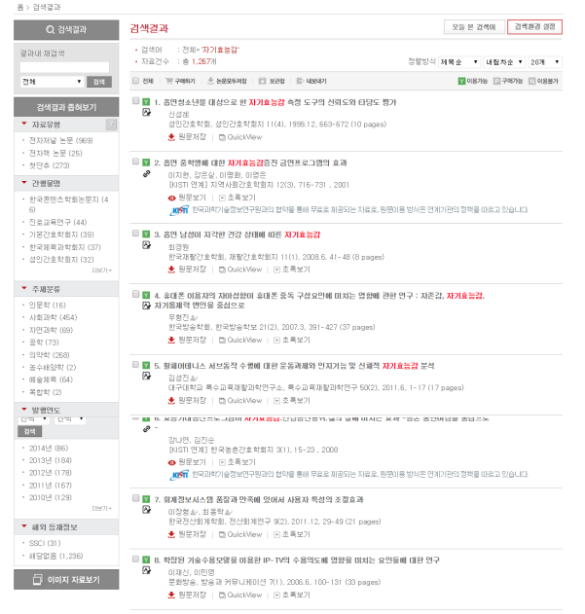
검색결과 (1) – 개요
결과내 재검색
검색결과 페이지의 자료를 대상으로 검색 실행
전체, 간행물명, 발행기관명. 저자명 등 필드 지정 검색 지원
검색결과 정보표시 / 정렬
검색식, 검색결과 건수 출력
검색결과를 제목순, 발행일순, 제목순, 인기도순으로 각각 내림차순/오름차순 정렬
페이지 당 검색결과 건수를 최대 200개까지 확장하여 출력
검색결과 리스트
검색결과에서 제목 클릭 시, 논문 상세페이지로 이동
검색결과 하단의 [원문저장] 또는 [QuickView] 클릭 시, 논문을 PDF파일로 다운로드 받거나 웹에서 열람 가능
검색결과 패싯
자료유형, 간행물명, 주제분류, 발행연도, 해외등재정보 등으로 검색결과를 필터링 실행

Slide 15
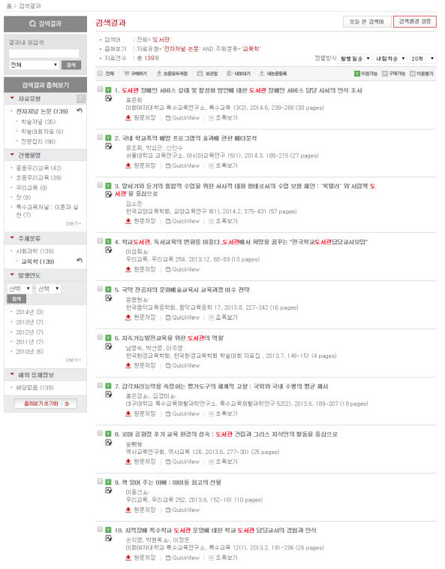
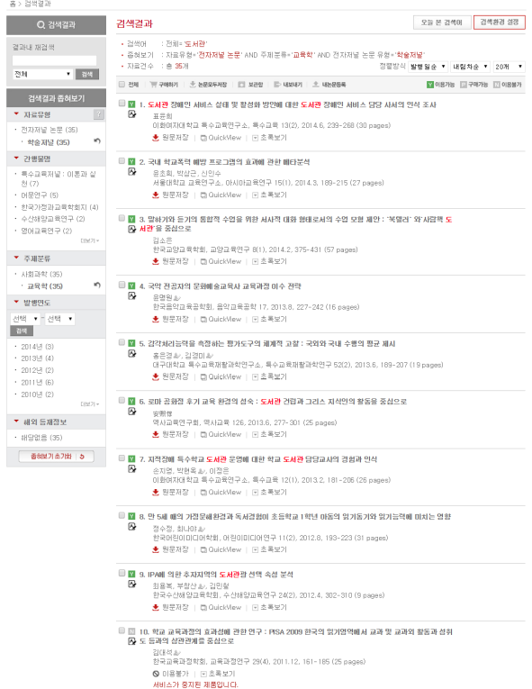
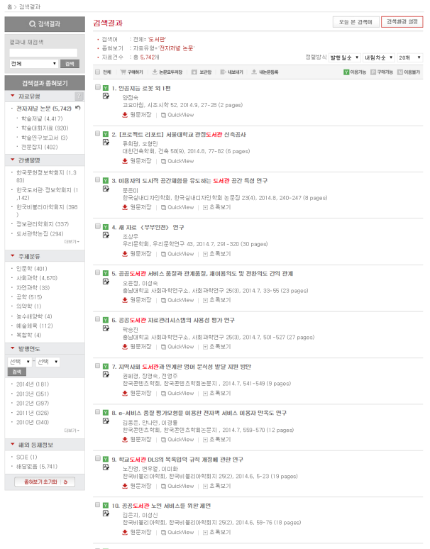
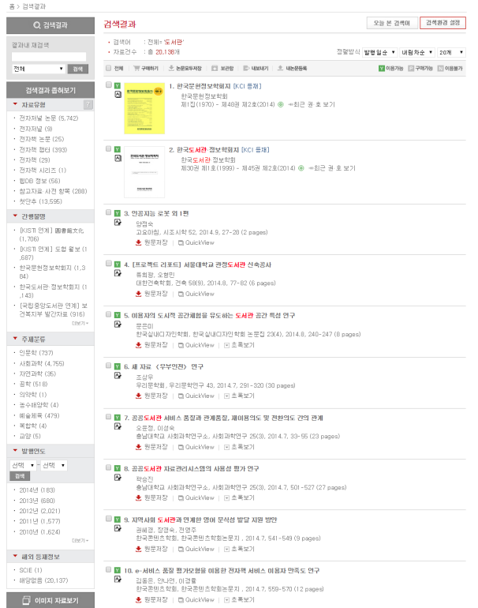
검색결과 (2) – 패싯 활용
패싯(facet)이란?
메타데이터를 통해 검색 결과를 확장하거나 구체화할 수 있는 다양한 옵션을 지원하는 기능
검색된 자료가 범주 즉, "패싯(facet)" 사이에 어떻게 분포되는지 손쉽게 시각화 할 수 있음
패싯은 기존의 검색 결과에 시각화를 추가함으로써 이용자의 자료이용에 편리성을 제공함
1~2음절의 키워드로 검색 시,
검색결과에 수 천~수 만 여건의 논문이 출력되어
검색결과의 효용성이 저하됨
이 때, 3~4차례 패싯을 실행하면, 검색결과가 크게 좁혀지고 원하는 정보에 도달할 가능성이 상승함
전체 검색결과 중,
자료유형이 ‘전자저널 논문’ & 주제분류가 교육학인 것만 필터
추가 패싯을 위해
자료 유형이 ‘학술저널’ 인 것을 선택
전체 검색결과 중,
자료유형이 ‘전자저널 논문’ 인 것만 필터
추가 패싯을 위해
주제분류가 ‘사회과학’ > ‘교육학’ 인 것을 선택
DBpia의 패싯 기능은 One Click으로 동작
2만 여건 이상의 검색결과 중,
자료 유형이 ‘전자저널인 것을 선택

Slide 16
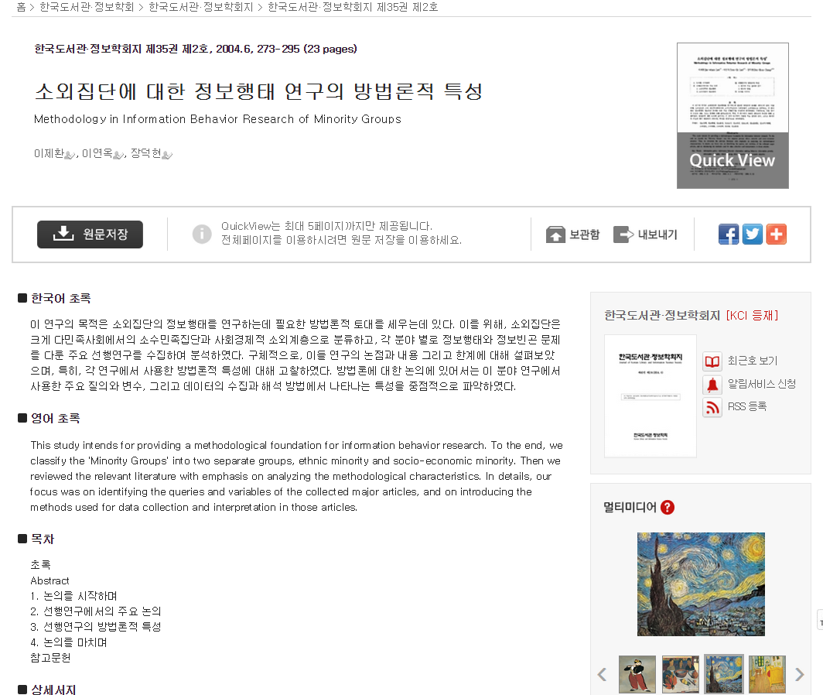
논문 상세정보 페이지 활용 (1)
원문 저장
원문을 PDF로 다운로드 받는 기능 제공
QuickView
PDF 파일을 다운로드 전, 최대 5페이지까지 본문 열람 가능
기관회원 미인증 시, 원문의 첫페이지만 열람 가능
* 원문저장, QuickView는 기관회원 인증 시에만 이용가능
부가서비스 이용
논문의 서지정보의 EndNote, Refworks 등 서지관리도구로 반출 지원
서지정보의 SNS 공유 기능 지원
논문이 속한 간행물에 대한 Alert 서비스 제공
서지정보 열람
간행물명, 권호명, 발행기관명, 초록, 목차 등 서지정보 등 제공
참고문헌 (일부 논문에 한함) 등 연관 정보 제공

Slide 17
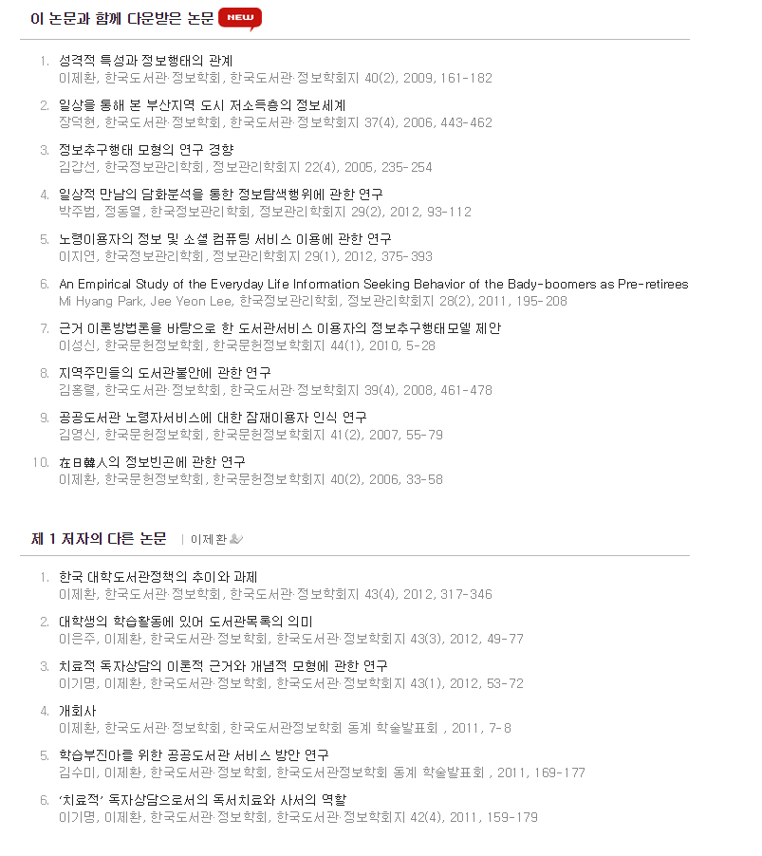
논문 상세정보 페이지 활용 (2)
이 논문과 함께 다운받은 논문
해당 논문을 다운로드 받은 이용자가 다운로드 받은 다른 논문들의 목록을 최대 10개 노출
이용자들의 실제 이용에 근거하여 제시되므로, 연관성이 높은 논문에 접근 가능
제 1저자의 다른 논문
DBpia에서 자동으로 식별한 저자명을 기반으로, 해당 논문의 제 1저자가 작성한 다른 논문의 목록을 최대 10개까지 노출

Slide 18

Additional Functions &
Personalized Functions

Slide 19
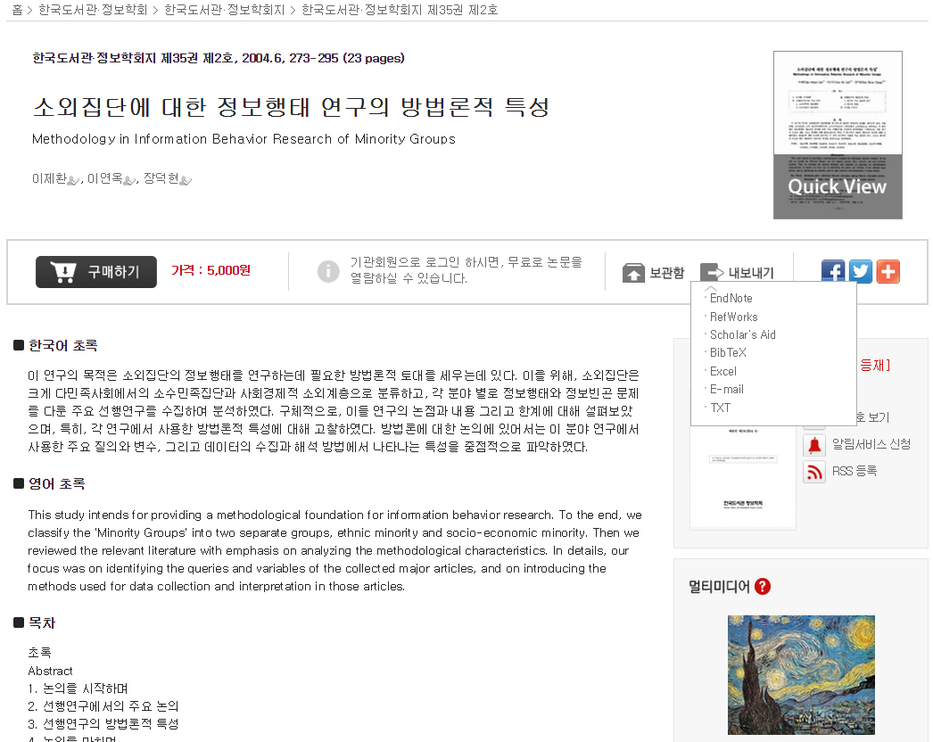



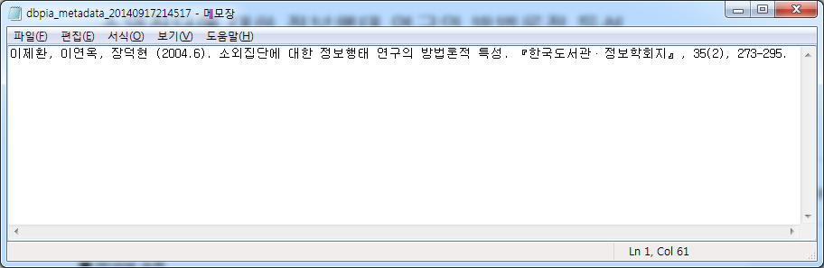
내보내기
내보내기는?
논문의 서지정보를 상용/무료 서지관리도구로 반출하거나 TXT, 엑셀 등으로 다운로드 받을 수 있는 기능
Endnote, RefWorks 등 상용 서지관리도구, FireFox Add- on Zotezo 지원
TXT로 다운로드 받을 시, 서지정보를 APA style로 저장
검색결과 페이지에서 2개 이상의 서지정보를 선택, 한 번에 다운로드도 가능

Slide 20
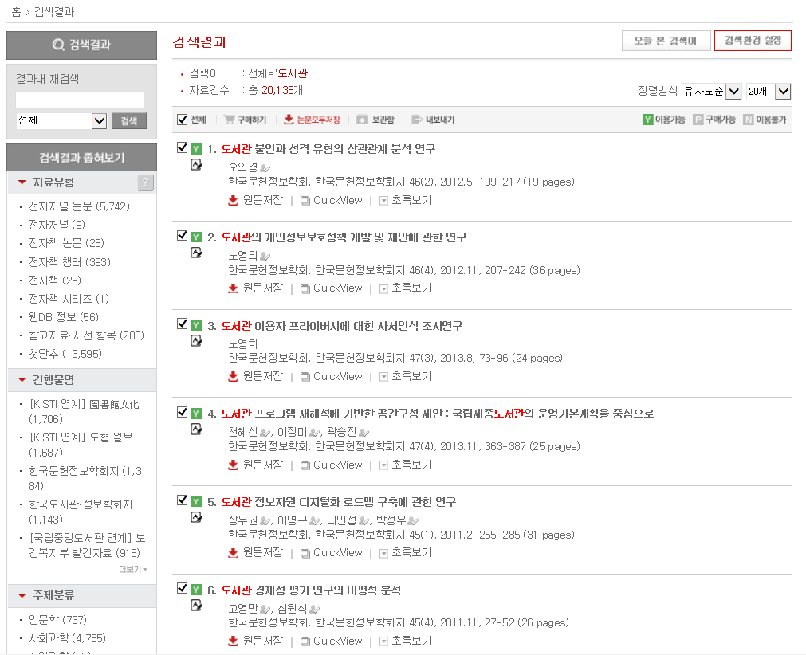
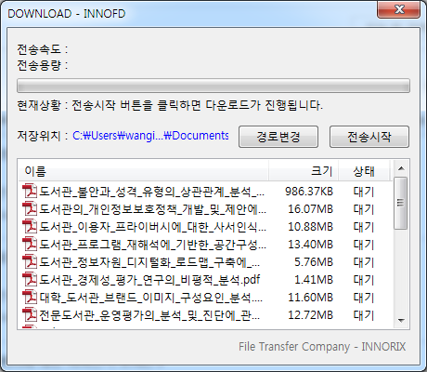
모두 저장
모두저장은?
검색결과 페이지에서 2개 이상 다수의 논문을 한 번에 다운로드 받을 수 있도록 하는 기능
1회 최대 50개의 논문 다운로드 가능
Windows, Internet Explorer에서만 사용 가능하며, 최초 실행 시, 다운로드 프로그램을 설치해야 함

Slide 21
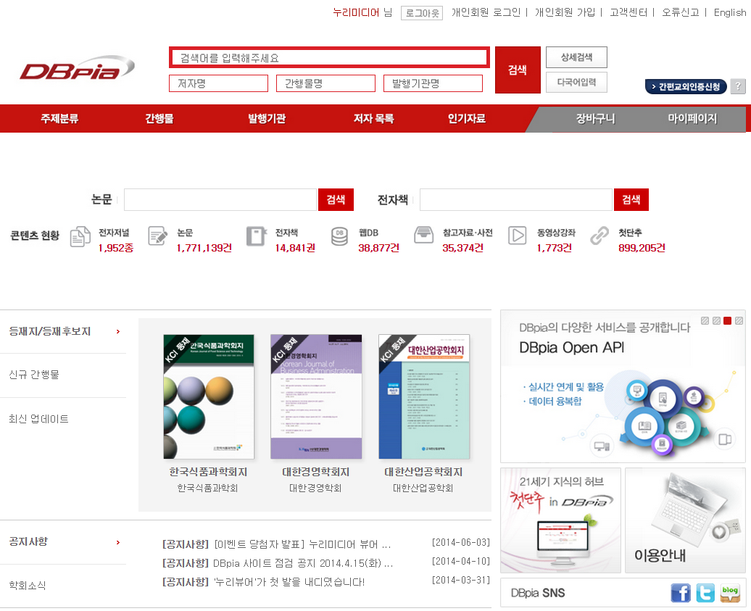
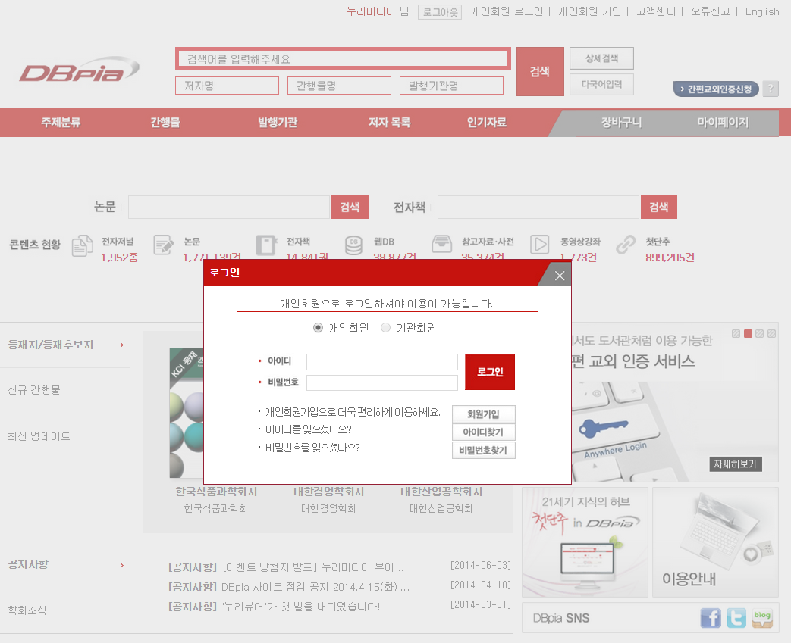
개인화 기능
개인화 기능?
DBpia 개인회원 계정으로 검색식 저장, 보관함, 알림 서비스 등 부가 기능 이용가능
DBpia 개인회원 가입은 무료이며, 기관회원 인증 여부와 관계 없이 이용 가능

Slide 22
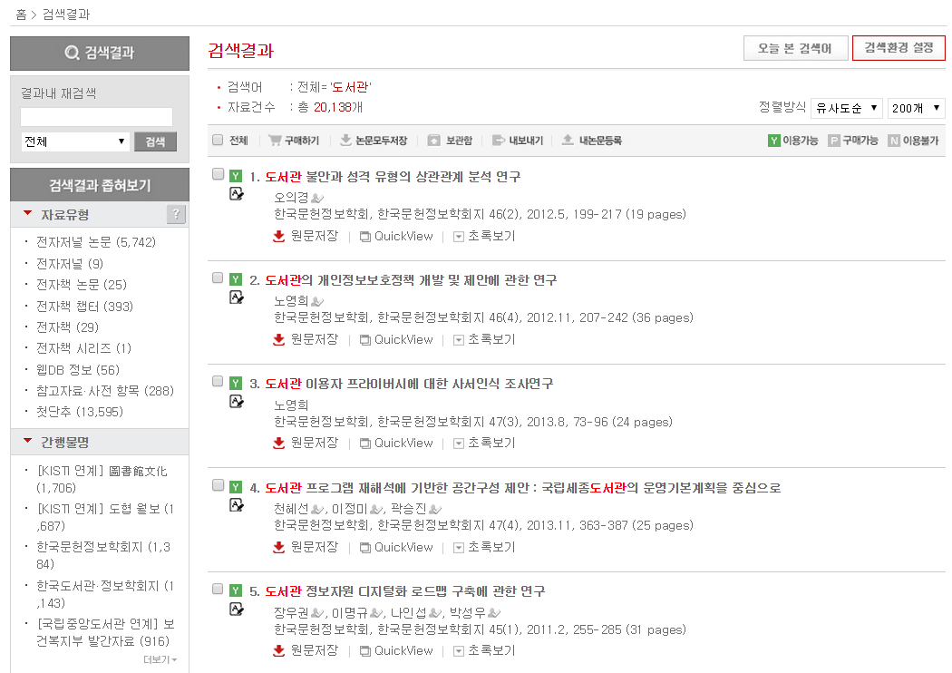
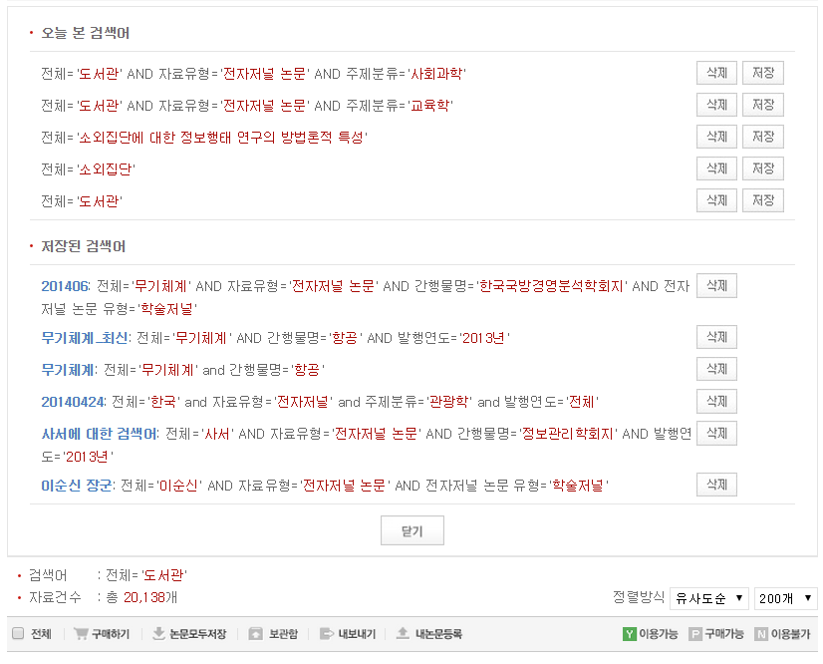
개인화 기능 (1) – 오늘 본 검색어 & 검색식 저장
오늘 본 검색어는?
당일 검색한 검색어 및 검색식 기록을 5개까지 노출
검색어 및 검색식을 클릭할 경우, 해당 검색결과 출력
검색식 저장 (저장된 검색어)은?
개인회원으로 로그인할 경우, 오늘 본 검색어(검색식)을 개인 계정에 저장 가능
상세검색 혹은 패싯을 통해 복잡한 검색을 수행한 경우, 검색식을 저장, 향후 동일한 검색을 One-Click으로 실행 가능
저장된 검색식은 ‘마이페이지’에서도 조회 가능

Slide 23
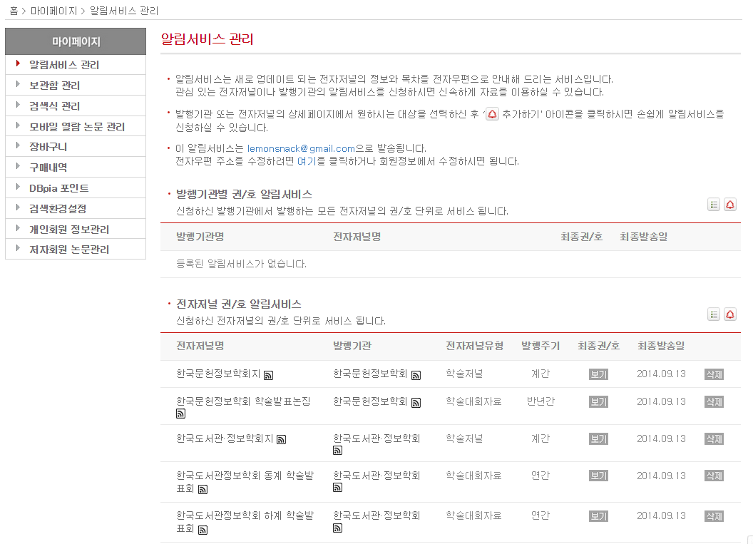
개인화 기능 (2) – 알림서비스
알림서비스는?
특정 발행기관, 간행물에 새로 등록되는 권호가 있거나, 특정 저자 키워드와 매칭되는 논문이 새로 업로드 될 때, 지정된 이메일로 논문의 목록을 발송하는 서비스
발행기관 권/호 알림 서비스
발행기관 내 신규 권호의 논문 목록을 발송
간행물 권/호 알림 서비스
간행물 내 신규 권호의 논문 목록을 발송
키워드별 논문 알림 서비스
등록한 키워드와 저자 키워드가 일치하는 논문이 있을 때 발송
주제별 신규간행물 알림 서비스
선택한 주제에서 새롭게 추가된 간행물이 있을 경우 발송

Slide 24
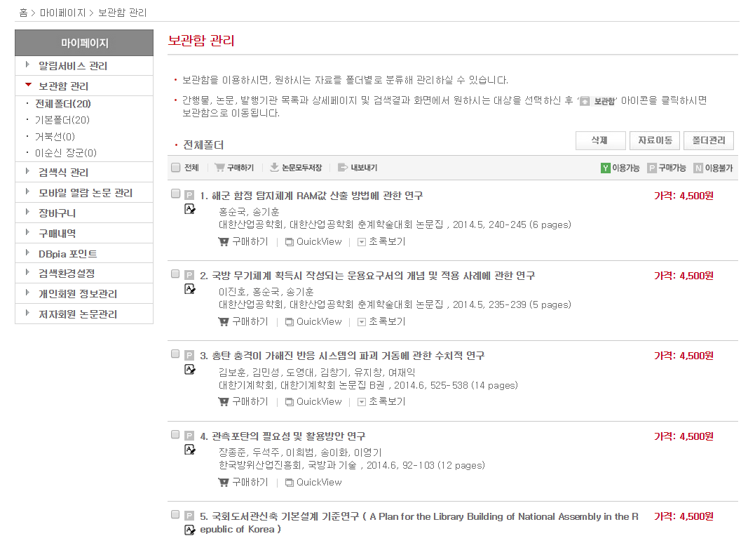
개인화 기능 (3) – 보관함
보관함은?
마이페이지 내에 폴더를 생성, DBpia에 수록된 논문의 서지정보를 저장하는 기능
마이페이지의 폴더를 연구과제 또는 주제별로 생성하여 서지정보 관리가 가능
마이페이지에 보관된 논문은 기관회원 인증 상태라면 언제든지 열람이 가능하므로, 논문을 물리적인 공간에 저장하지 않아도 됨
검색결과 페이지, 또는 논문 상세페이지의 ‘보관함’ 아이콘을 클릭하면 One-Click으로 저장 가능

Slide 25
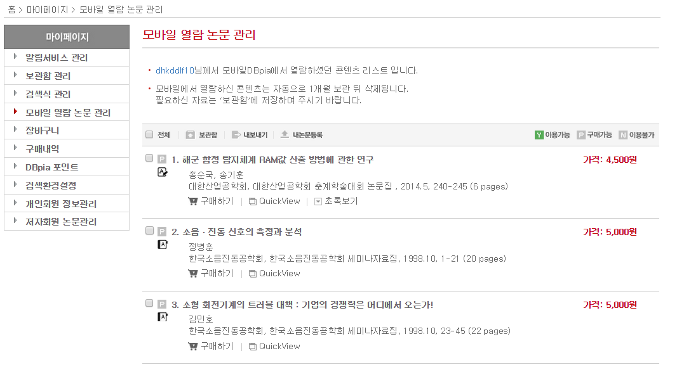
개인화 기능 (4) – 모바일 열람 논문
모바일 열람 논문은?
모바일 DBpia에서 조회했던 논문 상세페이지 정보를 저장, PC에서 볼 수 있도록 한 기능
최대 1개월 내에 모바일에서 열람한 논문정보 제공
대부분 학술 논문 이용자가 모바일에서 학술논문을 열람하는데 불편함을 느끼고 있으며, 실제 PDF 파일 등은 스마트폰 등에서는 사용에 제한이 있음
모바일 환경에서는 검색을 중심으로 이용하고, 검색한 결과를 PC에서 확인할 수 있도록 연동, 검색과 다운로드의 편의성을 높임

Slide 26
Q&A
E-mail: dbpia@nurimedia.co.kr
고객센터: 02-707-0496

